Slide 1
Multi-variable Linear Regression &
Logistic Regression/Classification
32151859 박재원

Slide 2
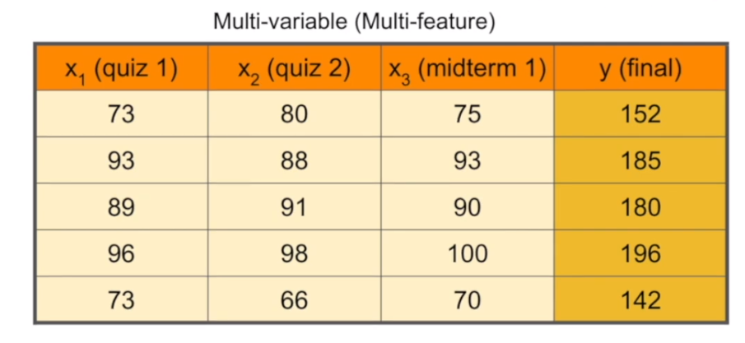
# Multi-variable Linear Regression
1. 장점
Prediction Power↑
∴더 정확한 예측이 가능하다.

Slide 3
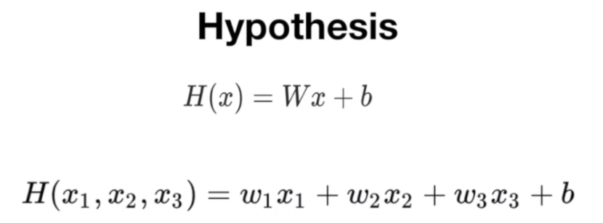
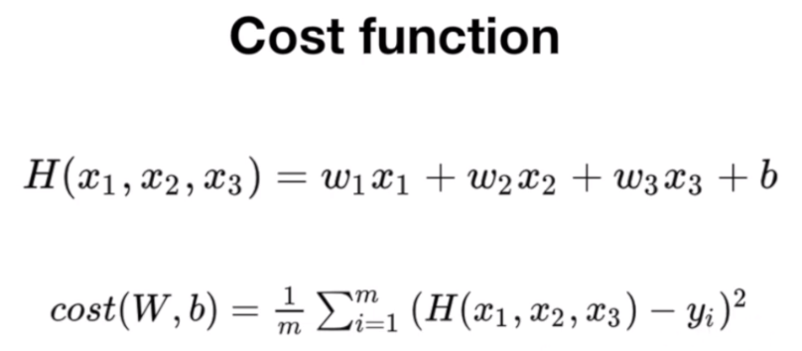
# Multi-variable Linear Regression
2. Hypothesis, Cost function

Slide 4
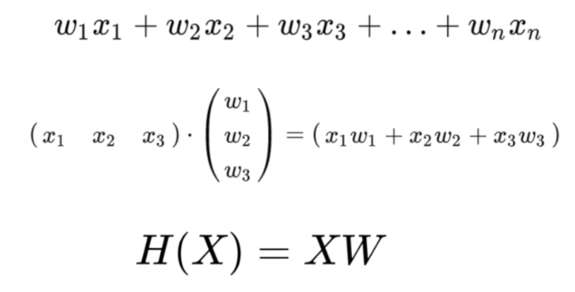
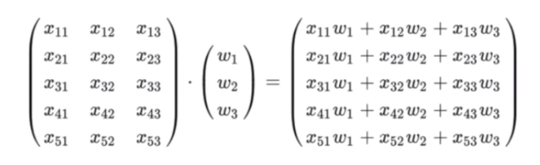
# Multi-variable Linear Regression
3. Matrix

Slide 5
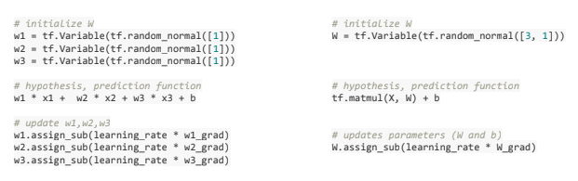
# Multi-variable Linear Regression
4. Non-Matrix와 Matrix 비교

Slide 6

# Logistic Regression
1. Logistic Regression이란?
Notes:
Bernoulli Distribution

Slide 7
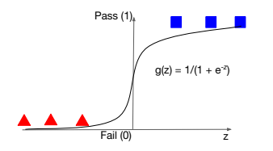

# Logistic Regression
2. Sigmoid (Logistic) function

Slide 8
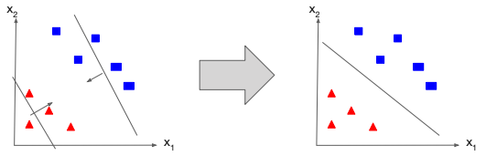
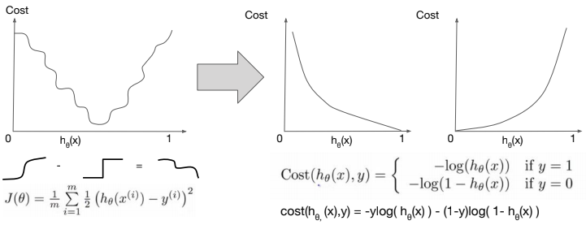
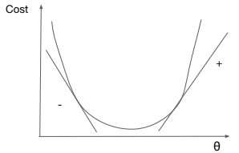
# Logistic Regression
3. Cost Function

Slide 9
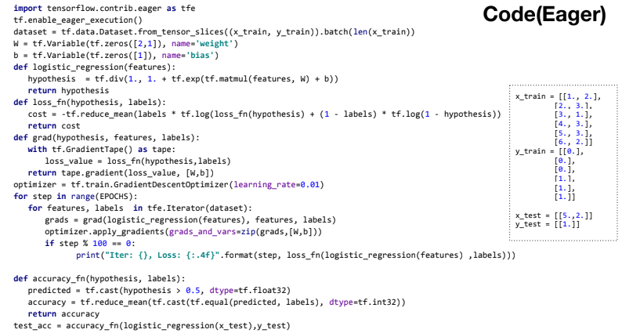
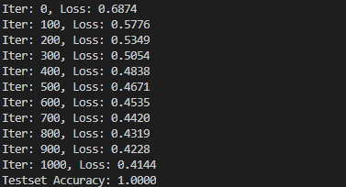
# Logistic Regression
4. Eager Mode를 사용한 Code
Eager Mode란? 그래프를 그리면서 연산을 진행하는(dynamic graph) 페이스북의 PyTorch와 달리 TensorFlow는 그래프를 그린 후 연산을 진행 했는데(static graph), TensorFlow에서도 PyTorch처럼 dynamic graph를 지원하기 위해 만든 라이브러리 입니다.

Slide 10
THANK YOU

